Slide 1

第12章 机械波

Slide 2
第12章 机械波
12.1 机械波的产生与传播
12.2 平面简谐波
12.3 波的能量
12.4 惠更斯原理
12.5 波的干涉
12.6 驻波
12.7 多普勒效应

Slide 3
12.1 机械波的产生与传播
一、机械波的产生
机械波 机械振动在弹性介质中的传播。
产生条件 （1）波源；（2）弹性介质。
注意
波动只是振动状态在媒质中的传播，介质的各质点并不随波传播，只在各自的平衡位置附近振动。

Slide 4

二、横波与纵波
横波 质点振动方向与波的传播方向垂直。
特征 具有交替出现的波峰和波谷。

Slide 5
纵波 质点振动方向与波的传播方向平行。
特征 具有交替出现的密部和疏部。

Slide 6
三、波线和波面
波面 在波的传播过程中，任一时刻媒质中各振动相位相同的点联结成的面。
波线 沿波的传播方向画的带箭头的线。
波前 在任一时刻，由波源最初振动状态传到的各点所连成的曲面。
在任一时刻，波面可以有任意多个。在任一时刻，只有一个波前。
在各向同性的介质中，波线与波面垂直。

Slide 7

波前
波面
*
球面波
波线
平面波

Slide 8



四、波长 周期 频率 波速
y
A
O
−
A
1. 波长λ 波传播时，同一波线上两个相邻的、相位差为2π的质点之间的距离。
2. 周期 T 波前进一个波长的距离所需要的时间。

Slide 9
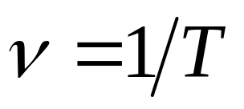
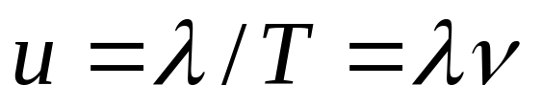
3. 频率ν 周期的倒数，即单位时间内波动所传播的完整波的数目。
4. 波速 u 振动状态（即振动相位）在媒质中的传播速度（也叫相速）。
说明
(1) 波长反映了波的空间周期性。周期表征了波的时间周期性。
(2) 波的频率ν 与媒质的性质无关。

Slide 10
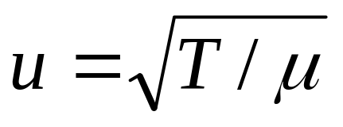
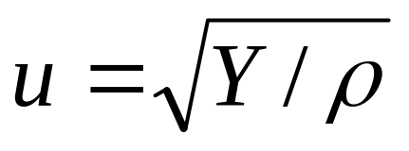
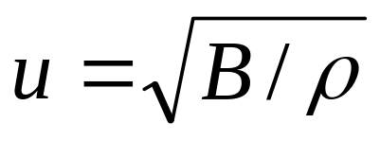
(3) 波速u 大小主要决定于媒质的性质。
a. 拉紧的绳子或弦线中横波的波速
T— 张力
μ— 线密度
b. 均匀细棒中，纵波的波速
Y— 固体棒的杨氏模量
ρ— 固体棒的密度
c. 液体和气体只能传播纵波，波速
B— 液体或气体的体积模量
ρ— 液体或气体的密度

